Slide 1


Agenda de transición energética
para el Cabildo de Gran Canaria
Dra. Beatriz del Río Gamero
Pablo Yánez Rosales
Investigadores del Grupo de Energías Renovables de la ULPGC
Mayo 2024

Slide 2
Antonio Morales
Presidente del
Cabildo de Gran Canaria

Slide 3







POTENCIAL RENOVABLE
EXPLORAR- PARTE I.II. HACIA LA TRANSICIÓN EN LA ISLA DE GRAN CANARIA

Slide 4


EXPLORAR- PARTE I.II. HACIA LA TRANSICIÓN EN LA ISLA DE GRAN CANARIA
GRUPO 1:
Organizaciones sociales, empresas instaladoras, productoras y operadoras del sistema, asociaciones, universidad, centros tecnológicos, …
GRUPO 2:
Proceso de participación ciudadana
Notes:
La Agenda se debatirá en 2 grandes grupos con agentes interesados de la isla: organizaciones sociales, empresas instaladoras, productoras y operadoras del sistema, asociaciones, universidad, centros tecnológicos, etc.
Por otro lado, también se iniciará un proceso de participación a través de nuestra web https://participa.grancanaria.com

Slide 5
EXPLORAR- PARTE I.II. HACIA LA TRANSICIÓN EN LA ISLA DE GRAN CANARIA
G1
Notes:
La Agenda se debatirá en 2 grandes grupos con agentes interesados de la isla: organizaciones sociales, empresas instaladoras, productoras y operadoras del sistema, asociaciones, universidad, centros tecnológicos, etc.
Por otro lado, también se iniciará un proceso de participación a través de nuestra web https://participa.grancanaria.com

Slide 6




EXPLORAR- PARTE I.II. HACIA LA TRANSICIÓN EN LA ISLA DE GRAN CANARIA
Notes:
Antes que nada, quisiera resaltar que la Agenda de Transición Energética de Gran Canaria está estrechamente alineada con los objetivos climáticos tanto a nivel europeo, estatal como autonómico. Esto implica que el desarrollo de la agenda se enmarca en un contexto más amplio de compromiso internacional para abordar el cambio climático y promover la transición hacia un modelo energético más sostenible y resiliente.

Slide 7






EXPLORAR- PARTE I.II. HACIA LA TRANSICIÓN EN LA ISLA DE GRAN CANARIA
Preservar el entorno natural y cultural de Gran Canaria
Compromiso social y político hacia un modelo energético basado en renovables
Garantizar la soberanía energética y mejorar la salud de la población
Gran Canaria como un laboratorio innovador para el desarrollo de tecnologías renovables
Mejorar la resiliencia climática y promover la economía baja en carbono
Presenta el Diagnóstico Energético previo (2022) como base para la Agenda de Transición Energética
Notes:
La agenda tiene en cuenta el contexto social, ambiental y energético en el que nos movemos en la actualidad:
• Preservar el entorno natural y cultural de Gran Canaria.
• Compromiso social y político hacia un modelo energético basado en renovables.
• Garantizar la soberanía energética y mejorar la salud de la población.
• Gran Canaria como un laboratorio innovador para el desarrollo de tecnologías renovables.
• Mejorar la resiliencia climática y promover la economía baja en carbono.
• Presenta el Diagnóstico Energético previo (2022) como base para la Agenda de Transición Energética.

Slide 8




EXPLORAR- PARTE I.II. HACIA LA TRANSICIÓN EN LA ISLA DE GRAN CANARIA
VALORES
Enfatiza la innovación en el desarrollo de tecnologías renovables
Destaca la importancia de garantizar la seguridad en el suministro
Subraya la integración paisajística y la sostenibilidad ambiental
Muestra el compromiso con la participación ciudadana en el proceso
Notes:
Valores sobre los que se sustenta:
• Enfatiza la innovación en el desarrollo de tecnologías renovables.
• Destaca la importancia de garantizar la seguridad en el suministro.
• Subraya la integración paisajística y la sostenibilidad ambiental.
• Muestra el compromiso con la participación ciudadana en el proceso de transición energética.

Slide 9
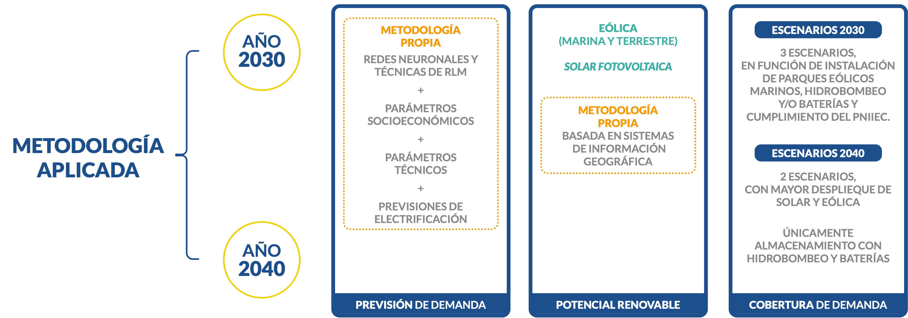
EXPLORAR- PARTE I.II. HACIA LA TRANSICIÓN EN LA ISLA DE GRAN CANARIA
Caminos hacia la transición

Slide 10
Escenarios para la cobertura de demanda: horizonte 2030 y 2040

Slide 11
EXPLORAR- PARTE I.II. HACIA LA TRANSICIÓN EN LA ISLA DE GRAN CANARIA
Escenarios para la cobertura de demanda
HORIZONTE TEMPORAL 2030
1. Inercia insular
2. PNIEC sin offshore
3. PNIEC con offshore
415 MW de PV
575 MW de PV
330 MW de PV
380 MW eólica onshore
430 MW eólica onshore
305 MW eólica onshore
300 MWh de Baterías
300 MWh de Baterías
200 MW de eólica offshore
4,5 GWh de hidrobombeo
300 MWh de Baterias
4,5 GWh de hidrobombeo

Slide 12
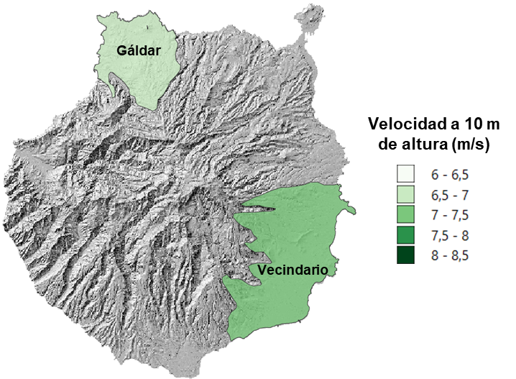
EXPLORAR- PARTE I.II. HACIA LA TRANSICIÓN EN LA ISLA DE GRAN CANARIA
Escenarios para la cobertura de demanda
HORIZONTE TEMPORAL 2030 | MW Potencia instalada propuesta
Zona | Escenario 1 | Escenario 2 | Escenario 3
Noroeste | 34 | 42 | 13
Sureste | 346 | 388 | 292
Total terrestre | 380 | 430 | 305
Eólica marina | 0 | 0 | 200
Total | 380 | 430 | 505

Slide 13
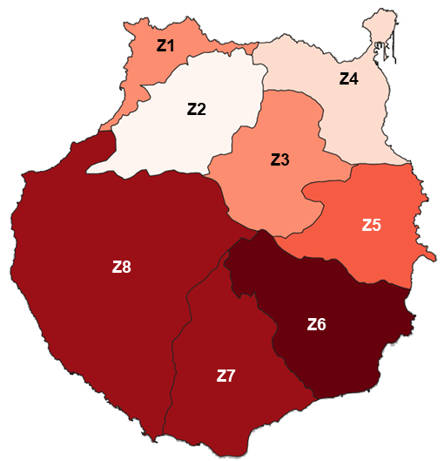
EXPLORAR- PARTE I.II. HACIA LA TRANSICIÓN EN LA ISLA DE GRAN CANARIA
Escenarios para la cobertura de demanda
HORIZONTE TEMPORAL 2030 | MW Potencia instalada propuesta
Zona | Escenario 1 | Escenario 2 | Escenario 3
Gáldar | 10,5 | 17,5 | 11,6
Barranquillo Frío | 0,6 | 0,6 | 0,6
San Mateo | 3,8 | 6,5 | 3,7
Arucas— Las Palmas | 47,3 | 61,7 | 52,8
Telde | 123 | 140,7 | 87,5
Vecindario | 55,4 | 89,4 | 56,9
Maspalomas | 106,6 | 162 | 73,4
La Aldea - Mogán | 67,7 | 96,6 | 43,3
Total | 415 | 575 | 330

Slide 14
EXPLORAR- PARTE I.II. HACIA LA TRANSICIÓN EN LA ISLA DE GRAN CANARIA
Análisis de los escenarios. Escenario 3
Solar fotovoltaica | Eólica onshore | Eólica offshore | Baterías | Central hidroeléctrica | Mín. Tec. generación convencional
330 MW | 305 MW | 200 MW | 300 MWh | 4,5 GWh | 40 MW
Tabla. Distribución de potencia y generación de ENERGÍA EÓLICA por zonas climáticas
EÓLICA | Noroeste | Sureste | Offshore | Total
Potencia instalada (MW) | 13,4 | 291,3 | 200 | 505
Generación (MWh) | 46775 | 1087016 | 975792 | 2109763
Horas equivalentes | 3491 | 3732 | 4879 | 4180
Factor de capacidad | 40% | 43% | 56% | 48%
Tabla. Distribución de potencia y generación de ENERGÍA SOLAR PV por zonas climáticas
FOTOVOLTAICA | Zona 1 | Zona 2 | Zona 3 | Zona 4 | Zona 5 | Zona 6 | Zona 7 | Zona 8 | Total
Potencia (MW) | 11,6 | 0,6 | 3,7 | 52,8 | 87,5 | 56,9 | 73,4 | 43,3 | 330
Generación (MWh) | 15 634 | 706 | 5438 | 66 517 | 130 922 | 94 469 | 124 990 | 74941 | 513166
Horas equivalentes | 1348 | 1176 | 1470 | 1260 | 1496 | 1660 | 1703 | 1720 | 1556
Factor de capacidad | 15% | 13% | 17% | 14% | 17% | 19% | 19% | 20% | 18%

Slide 15
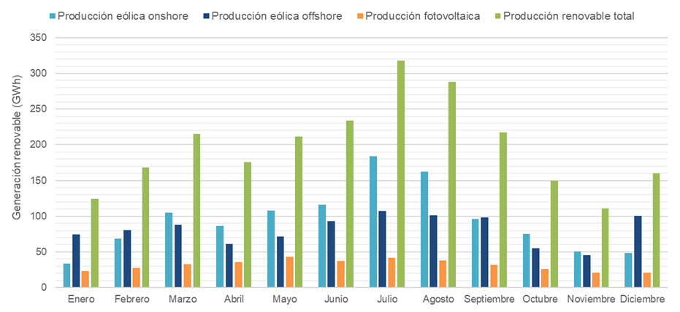
EXPLORAR- PARTE I.II. HACIA LA TRANSICIÓN EN LA ISLA DE GRAN CANARIA
Análisis de los escenarios. Escenario 3
Solar fotovoltaica | Eólica onshore | Eólica offshore | Baterías | Central hidroeléctrica | Mín. Tec. generación convencional
330 MW | 305 MW | 200 MW | 300 MWh | 4,5 GWh | 40 MW
Figura. Generación renovable en el escenario 3.

Slide 16

EXPLORAR- PARTE I.II. HACIA LA TRANSICIÓN EN LA ISLA DE GRAN CANARIA
Análisis de los escenarios. Escenario 3
Solar fotovoltaica | Eólica onshore | Eólica offshore | Baterías | Central hidroeléctrica | Mín. Tec. generación convencional
330 MW | 305 MW | 200 MW | 300 MWh | 4,5 GWh | 40 MW
Demanda cubierta con generación térmica | Demanda cubierta con generación renovable | Excedentes de generación renovable
1113 | 2209 | 173
33,4 % | 66,6 % | 7,3 %
Reducción de excedentes total:
26,3% a 7,3%
*Unidades GWh
Tabla.
Masa de combustibles sintéticos producidos a partir de los excedentes renovables (Tn)
Mejora en penetración renovable:
53% a 66,6%
Producción de hidrógeno | Producción de amoniaco | Producción de metanol
3.144 | 17.814 | 16.766

Slide 17
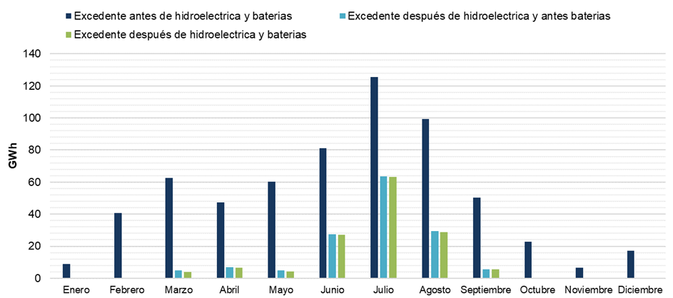
EXPLORAR- PARTE I.II. HACIA LA TRANSICIÓN EN LA ISLA DE GRAN CANARIA
Análisis de los escenarios. Escenario 3
Solar fotovoltaica | Eólica onshore | Eólica offshore | Baterías | Central hidroeléctrica | Mín. Tec. generación convencional
330 MW | 305 MW | 200 MW | 300 MWh | 4,5 GWh | 40 MW

Slide 18
EXPLORAR- PARTE I.II. HACIA LA TRANSICIÓN EN LA ISLA DE GRAN CANARIA
Resultados de los escenarios
HORIZONTE TEMPORAL 2030
 | 30.1 Inercia insular | 30.2 PNIEC sin Offshore | 30.3 PNIEC con offshore
Demanda cubierta con renovables | 47 % | 62,9 % | 66,6 %
Demanda cubierta con generación térmica | 53 % | 37,1 % | 33,4 %
Excedente | 17 % | 8,3 % | 7,3 %

Slide 19
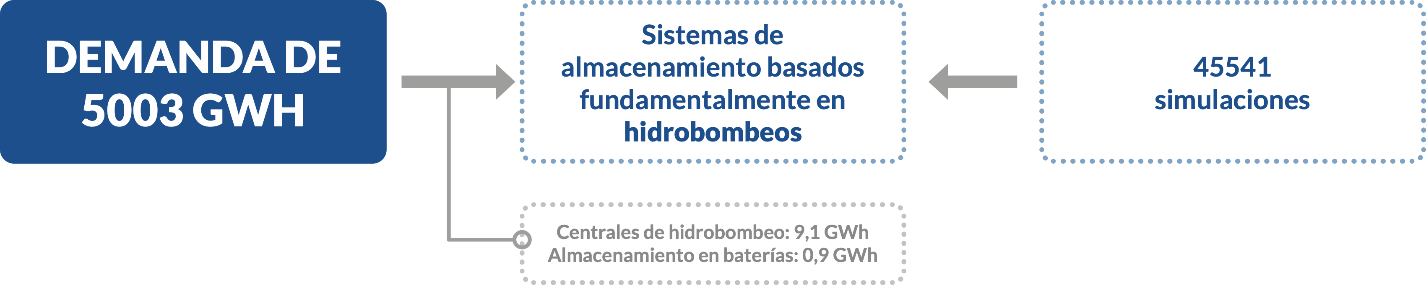
EXPLORAR- PARTE I.II. HACIA LA TRANSICIÓN EN LA ISLA DE GRAN CANARIA
Escenarios a 2040
Hipótesis de partida

Slide 20
EXPLORAR- PARTE I.II. HACIA LA TRANSICIÓN EN LA ISLA DE GRAN CANARIA
Escenarios a 2040
Hipótesis de partida
ESCENARIO 1:
MAYOR DESPLIEGUE DE ENERGÍA EÓLICA
ESCENARIO 2:
MAYOR DESPLIEGUE DE ENERGÍA SOLAR FOTOVOLTAICA
Escenario 1 | Potencia instalada (MW) | Generación (GWh)
Fotovoltaica | 1428 | 2429
Eólica total | 1433 | 5709
Eólica onshore | 858 | 3127
Eólica offshore | 575 | 2582
Renovable total | 2861 | 8138
Escenario 2 | Potencia instalada (MW) | Generación (GWh)
Fotovoltaica | 2143 | 3636
Eólica total | 1145 | 4659
Eólica onshore | 570 | 2077
Eólica offshore | 575 | 2582
Renovable total | 3288 | 8295

Slide 21
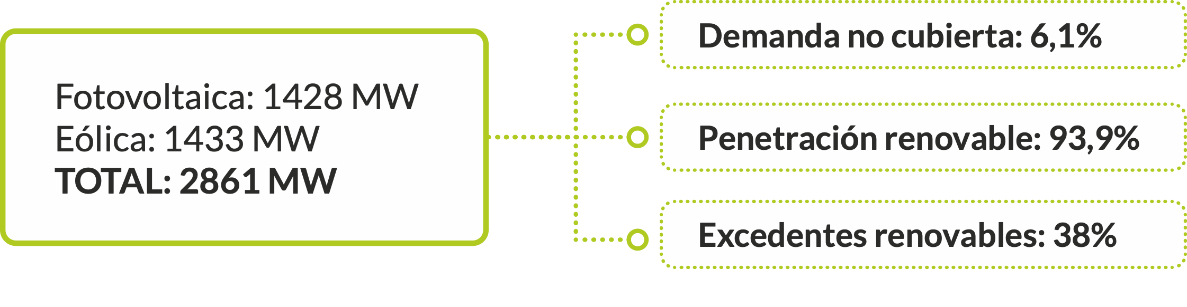
EXPLORAR- PARTE I.II. HACIA LA TRANSICIÓN EN LA ISLA DE GRAN CANARIA
Escenarios a 2040 | Escenario 1
ANTES DE IMPLEMENTAR SISTEMAS DE ALMACENAMIENTO |  | DESPUÉS DE IMPLEMENTAR SISTEMAS DE ALMACENAMIENTO |  | EXCEDENTES
Demanda cubierta | Demanda no cubierta | Demanda cubierta | Demanda no cubierta | RENOVABLES
4524 GWh | 752 GWh | 4701 GWh | 305 GWh | 2978 GWh
84,98 % | 15,02 % | 93,92 % | 6,08 % | 38,27 %

Slide 22
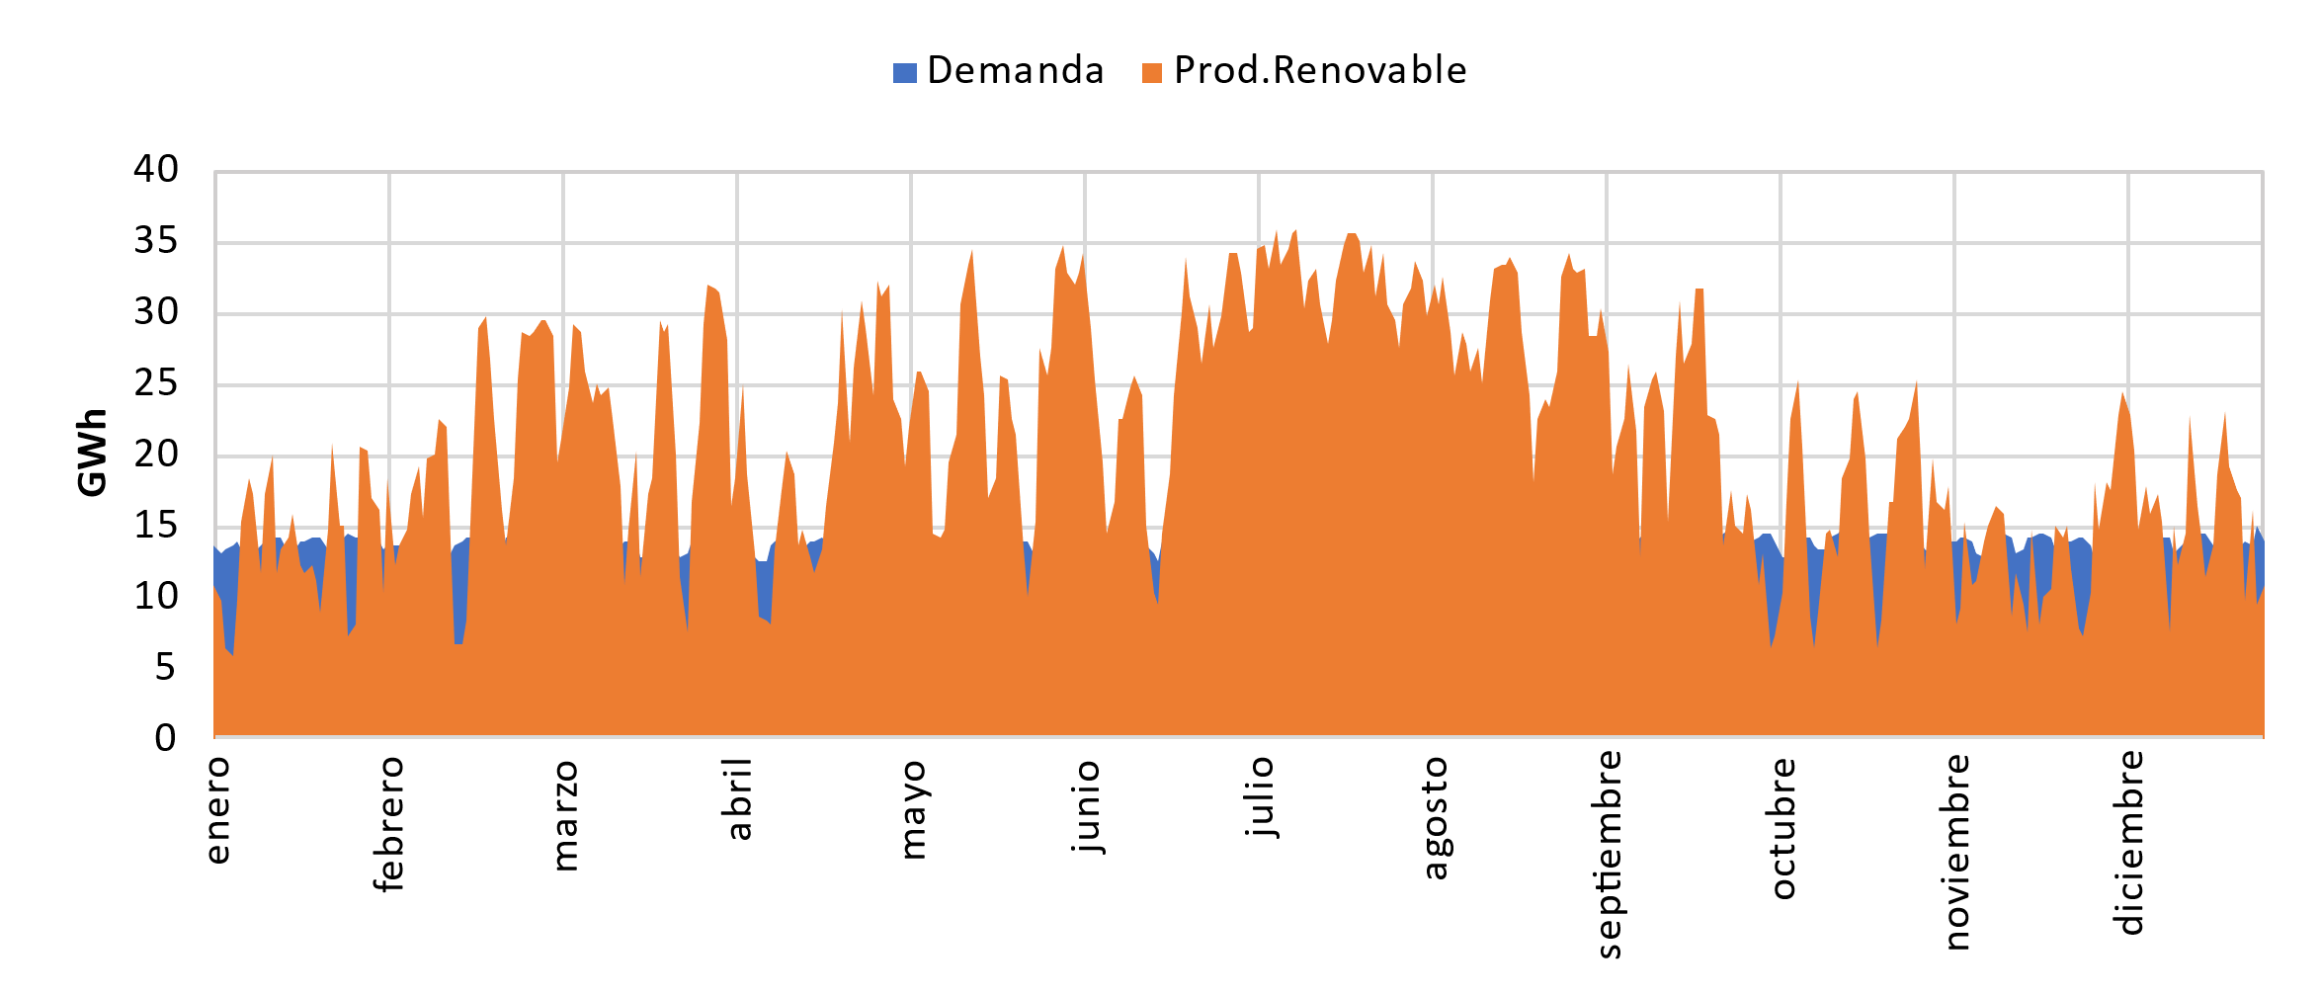
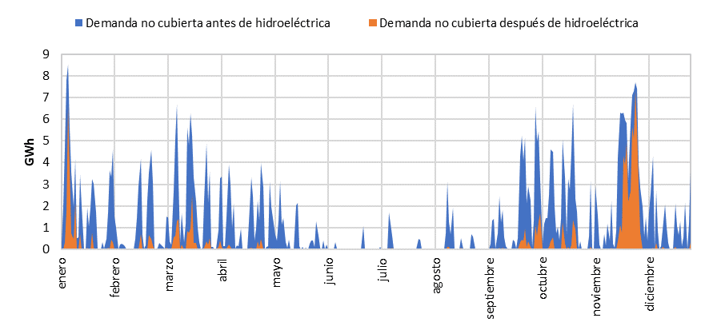
EXPLORAR- PARTE I.II. HACIA LA TRANSICIÓN EN LA ISLA DE GRAN CANARIA
Escenarios a 2040 | Escenario 1
Figura.
Demanda frente a Generación renovable en 2040
Figura.
Demanda no cubierta antes y después de la operación de las centrales hidroeléctricas

Slide 23
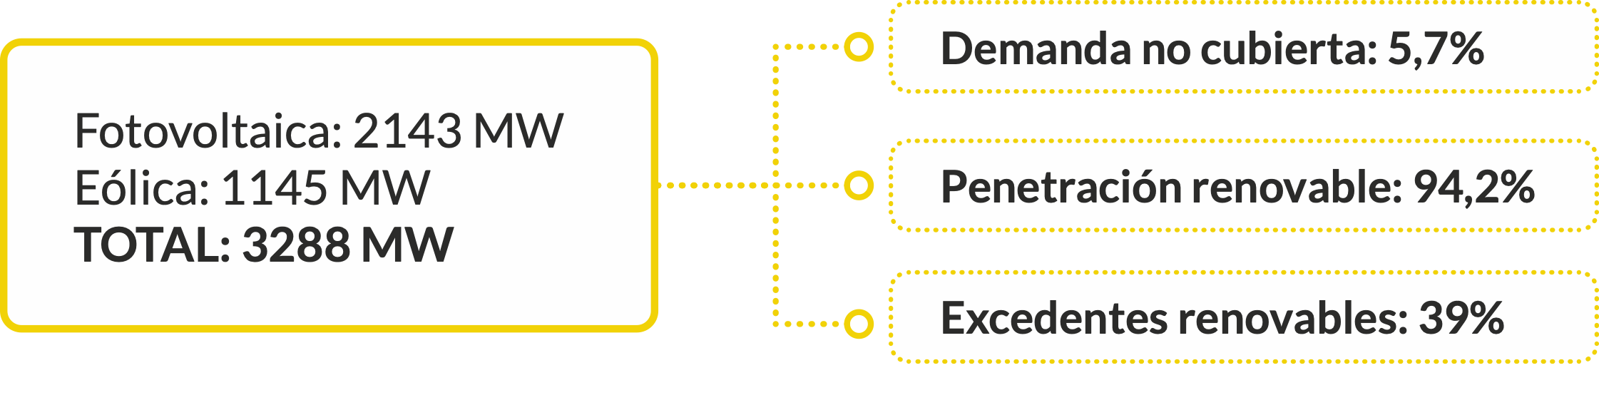
EXPLORAR- PARTE I.II. HACIA LA TRANSICIÓN EN LA ISLA DE GRAN CANARIA
Escenarios a 2040 | Escenario 2
ANTES DE IMPLEMENTAR SISTEMAS DE ALMACENAMIENTO |  | DESPUÉS DE IMPLEMENTAR SISTEMAS DE ALMACENAMIENTO |  | EXCEDENTES
Demanda cubierta | Demanda no cubierta | Demanda cubierta | Demanda no cubierta | RENOVABLES
4159 GWh | 847 GWh | 4720 GWh | 286 GWh | 3085 GWh
83,08 % | 16,92 % | 94,28 % | 5,72 % | 38,87 %

Slide 24
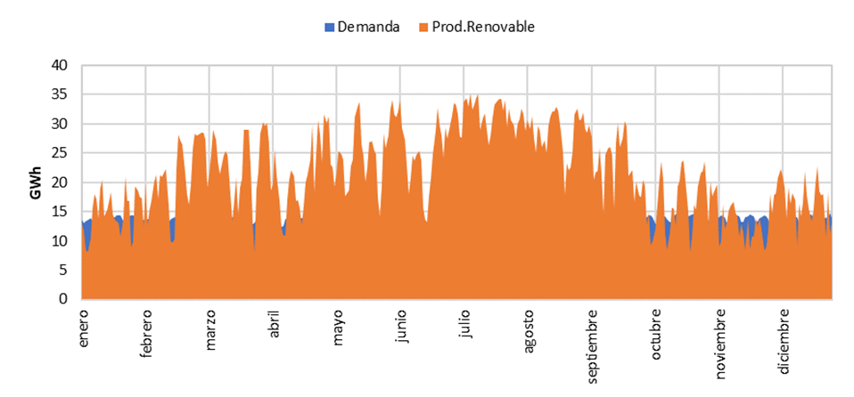
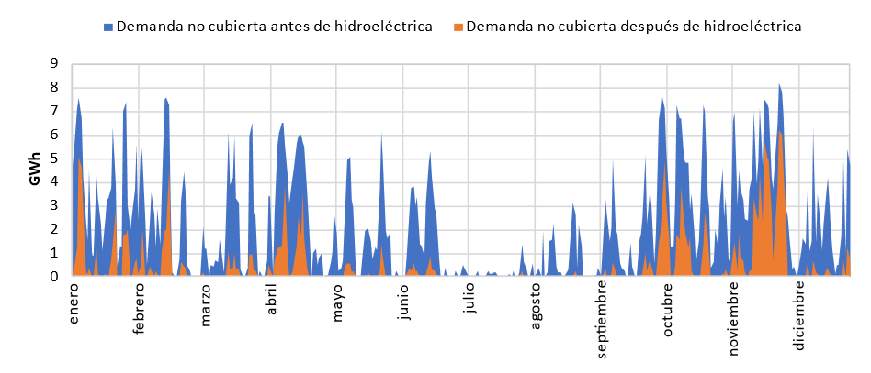
EXPLORAR- PARTE I.II. HACIA LA TRANSICIÓN EN LA ISLA DE GRAN CANARIA
Escenarios a 2040 | Escenario 2
Figura.
Demanda frente a Generación renovable en 2040
Figura.
Demanda no cubierta antes y después de la operación de las centrales hidroeléctricas

Slide 25


EXPLORAR- PARTE I.II. HACIA LA TRANSICIÓN EN LA ISLA DE GRAN CANARIA
Notes:
Me complace anunciar que el Cabildo de Gran Canaria está dando un paso significativo hacia un futuro más sostenible y autosuficiente con el inicio de un proceso de participación ciudadana para la creación de una Agenda de Transición Energética. Nuestro objetivo es claro: hacer que la vida en la isla sea más sostenible, reduciendo nuestra dependencia de los combustibles fósiles y promoviendo el uso de fuentes de energía renovable.

